Slide 1
Visionen
Fokus områden
Handboll
Pojkar 09
2017/2018
Metoden
Föräldrar ansvar
Tränar ansvar
Frågor

Slide 2
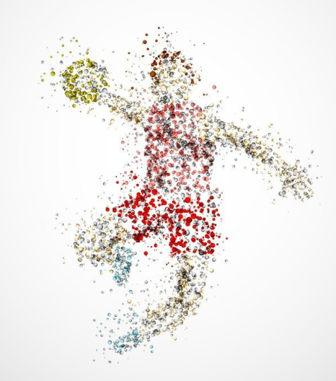
Visionen
Skapa individer som alltid gör sitt bästa, utifrån sina egna förutsättningar fokuserar på sin utveckling och lärande.
Mission:
Skapa en grupp av individer där alla känner sig hemma och uppskattade.
Generera självförtroende och respekt för sig själv och sina kompisar. Där man litar på varandra och gör sitt bästa.
Förbereda barnen för livet som kommer genom en inställning som generar självförtroende och respekt för sig själv och andra.

Slide 3
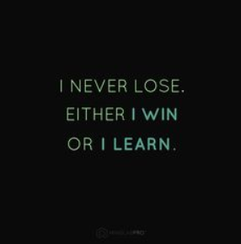
Fokus Områden
Målbild:
Utbilda lag-spelande generalister.
Grundfärdigheter inom handboll.
En Gemenskap där ALLA är välkomna och trivs.
Fokus Område
Alla ska våga ta avslut/straff och prova alla positioner. Undantag Målvakt.
Man-man-spel över hela planen - rätt sida mellan motståndare och eget mål.
Passningsspel - alla ska vara med.
Kommunikation på plan mellan barnen.
Vi skall lära oss att utvecklas som individer tillsammans. Gäller även oss ledare.

Slide 4
Metoden
FRÅGOR (fråge coachning):
Bedömning / uppföljning (barnen):
Har ni/du haft roligt?
Har du gjort ditt bästa?
Hur ser det ut i matcherna?
Fem mål var under säsongen?
Passningsspel, man passar ALLA och den som är närmst skall ha passningen.
Delaktighet, är alla med?
Försvarsengagemang?
Vad har du/ni lärt er?
CBG: Caught beeing Good stärker positivt beteende.
Tränings upplägg:
Mäta och följa upp barnens utveckling inom skott, teknik och passningar där vi kommer att behöva föräldrars hjälp.
Träningen kommer att bygga på ett antal stationer där vi tränar olika moment inom handboll. Vi skall använda höger och vänster hand.
Kommer även att börja lägga in ”fys” element i träningen.
Försvarsspel där vi skall lägga grunden för rätt försvarsbeteende.
Alla matcher kommer att bygga på man-man försvar över hela banan samt fokus på delaktighet med fri offensiv fantasi.
Fokus-träning med färre spelare vid behov.
Notes:
We agreed that in Sweden they did not have to collect each individual supplier hence it was a lot of work to do so manually.

Slide 5
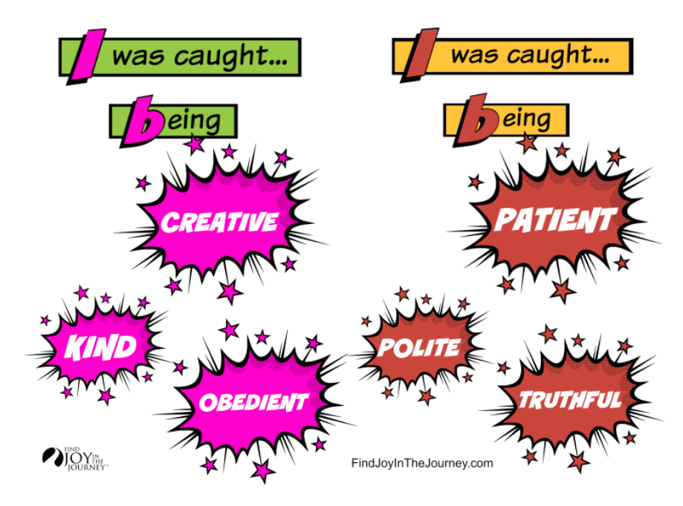
Föräldrar Ansvar
Fråga ditt barn:
Var det rolig idag?
Har du gjort ditt bästa?
Hur gick det på matcherna/träningen?
Passade du alla?
Försvarsengagemang?
Vad har du lärt dig idag?
Uppmärksamhet och beröm:
Beröm positivt beteende inte resultat. (CBG)
Motivera såväl offensivt som defensivt. Det är inte bara mål som är bra, rörelser, passningar, snack och att man är snäll mot någon som slår sig etc.
Säg ALLTID något positivt till någon annan än ditt eget barn.
Övrigt:
Föräldragrupp (två st frivilliga)
Lotter
Kiosk schema.
Körschema om man ej kan köra till matchen själva med sitt barn.
Beachhandboll (schema arbetsuppgifter) mat i samband med speldag, lugna aktiviteter etc.
GOOD

Slide 6
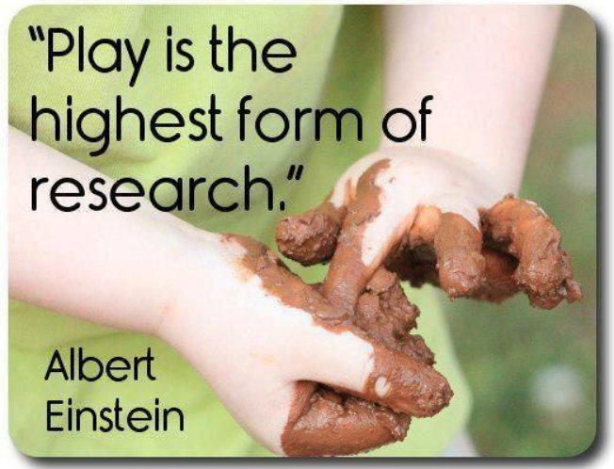
Tränar ansvar
Skapa en grupp av individer där alla känner sig hemma och uppskattade.
Ledarskap
Se och utveckla den enskilde individen via:
Frågecoachning
Coachning vid vila
Beröm rätt beslut/beteende.
Caught being good - lyft fram det positiva som inte är handbollsrelaterat, positiva beteende för laget
Det skall vara ROLIGT med handboll.
Ledarskap av ledare
Hjälpa varandra med hur vi når fram till barnen samt ständigt fråga varandra om vi förflyttar oss mot våran vision.
Ansvarsområden
Huvudtränare: Fredrik och Mattias
Kansli och utrustningsansvarig: Jimmie
Aktivitets ansvarig: Jens
Föräldraansvarig: ?
Vakanser:
Två tränare

Slide 7
Frågor
Visionen
Skapa individer som alltid gör sitt bästa, utifrån sina egna förutsättningar fokuserar på sin utveckling och lärande.
Mission:
Skapa en grupp av individer där alla känner sig hemma och uppskattade.
Generera självförtroende och respekt för sig själv och sina kompisar. Där man litar på varandra och gör sitt bästa.
Förbereda barnen för livet som kommer genom en inställning som generar självförtroende och respekt för sig själv och andra.

